Slide 1
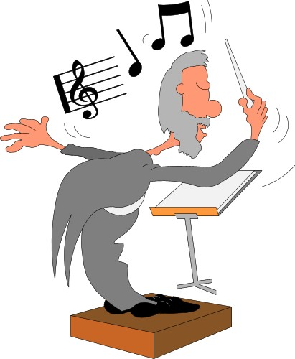
Викторина
«Музыкальные
инструменты»
Презентацию подготовила учитель музыки: Высоцкая Е.В.
Никольская школа-интернат

Slide 2

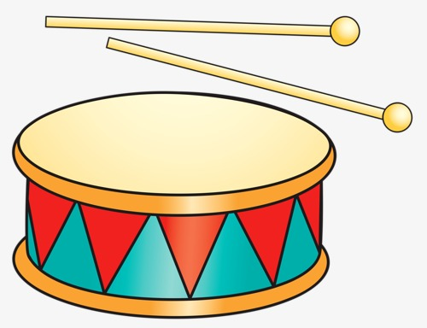
Со мной в поход легко идти,
Со мною весело в пути,
И я крикун, и я буян,
Я звонкий, круглый.

Slide 3
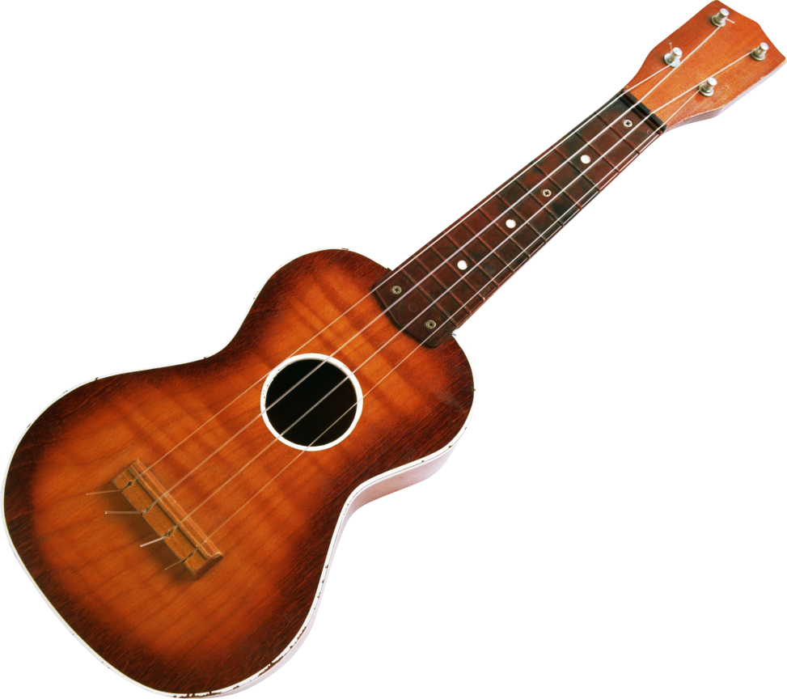
Звенит струна, поет она,
И песня всем ее слышна.
Шесть струн играют что угодно,
А инструмент тот вечно модный.
Он никогда не станет старым.
Тот инструмент зовем...

Slide 4
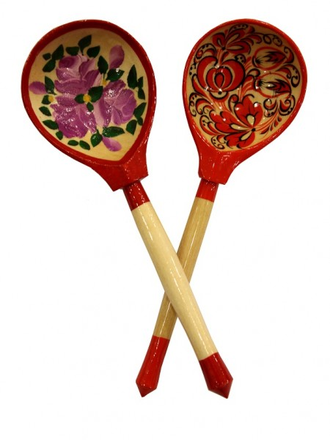
За обедом суп едят,
К вечеру «заговорят»
Деревянные девчонки,
Музыкальные сестренки.
Поиграй и ты немножко
На красивых ярких...

Slide 5
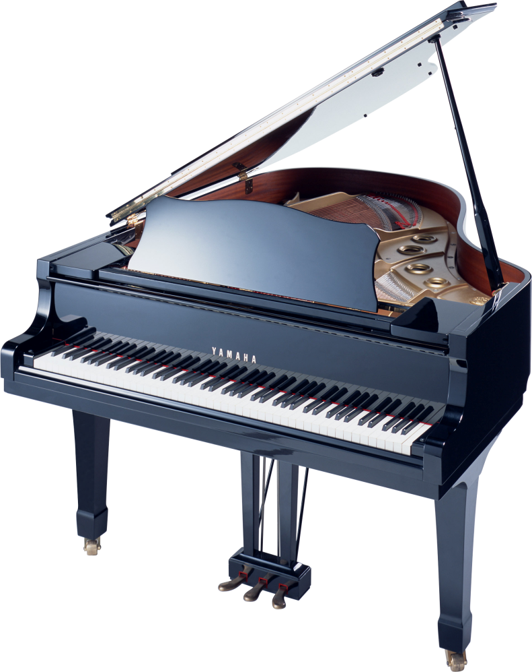
Я стою на трех ногах,
Ноги в черных сапогах.
Зубы белые, педаль.
Как зовут меня? ...

Slide 6
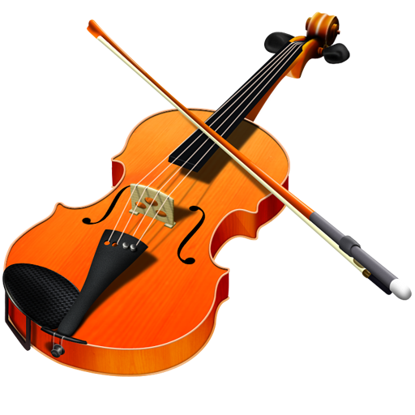
Как будто девушка запела,
И в зале словно посветлело.
Скользит мелодия так гибко.
Затихло все: играет...

Slide 7
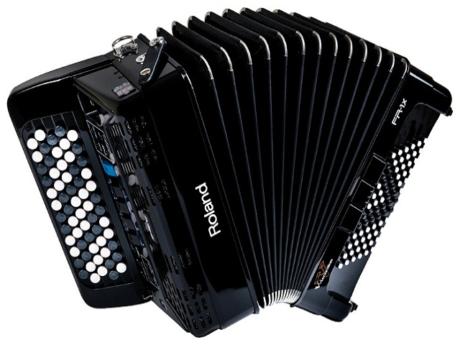
У него рубашка в складку,
Любит он плясать вприсядку,
Он и пляшет, и поет —
Если в руки попадет.
Сорок пуговиц на нем
С перламутровым огнем.
Весельчак, а не буян
Голосистый наш...

Slide 8
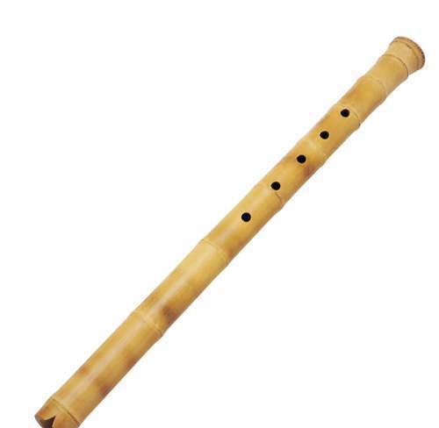
Очень весело поет,
Если дуете в нее.
Вы все на ней играете
И сразу отгадаете.
Ду-ду, ду-ду-ду.
Да-да, да-да-да!
Вот так поет она всегда.
Не палочка, не трубочка,
А что же это?..

Slide 9
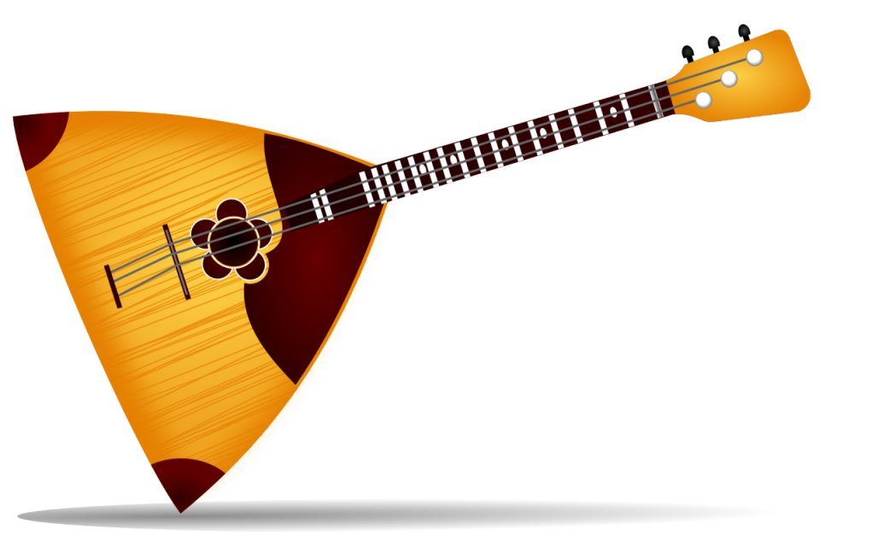
А всего-то три струны
Всех игрою веселит!
Ой, звенит она, звенит,
Ей для музыки нужны.
Кто такая? Отгадай-ка…
Это наша…

Slide 10

Он похож на погремушку,
Только это не игрушка!

